Slide 1
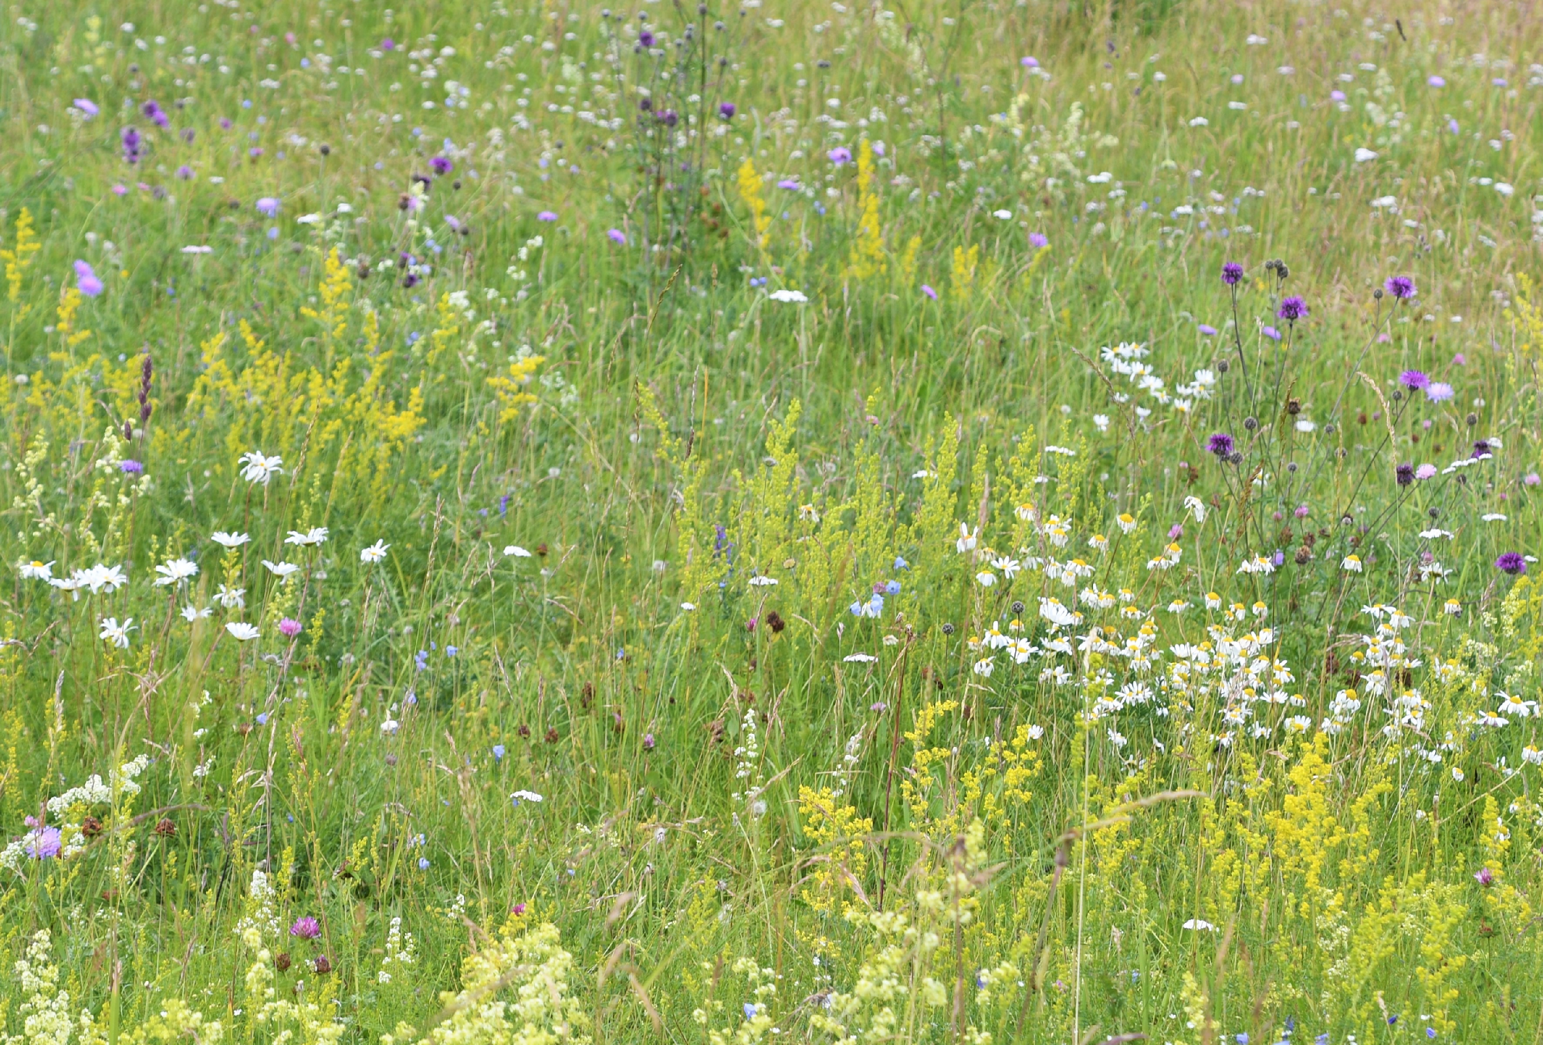
Ut i enga

Slide 2
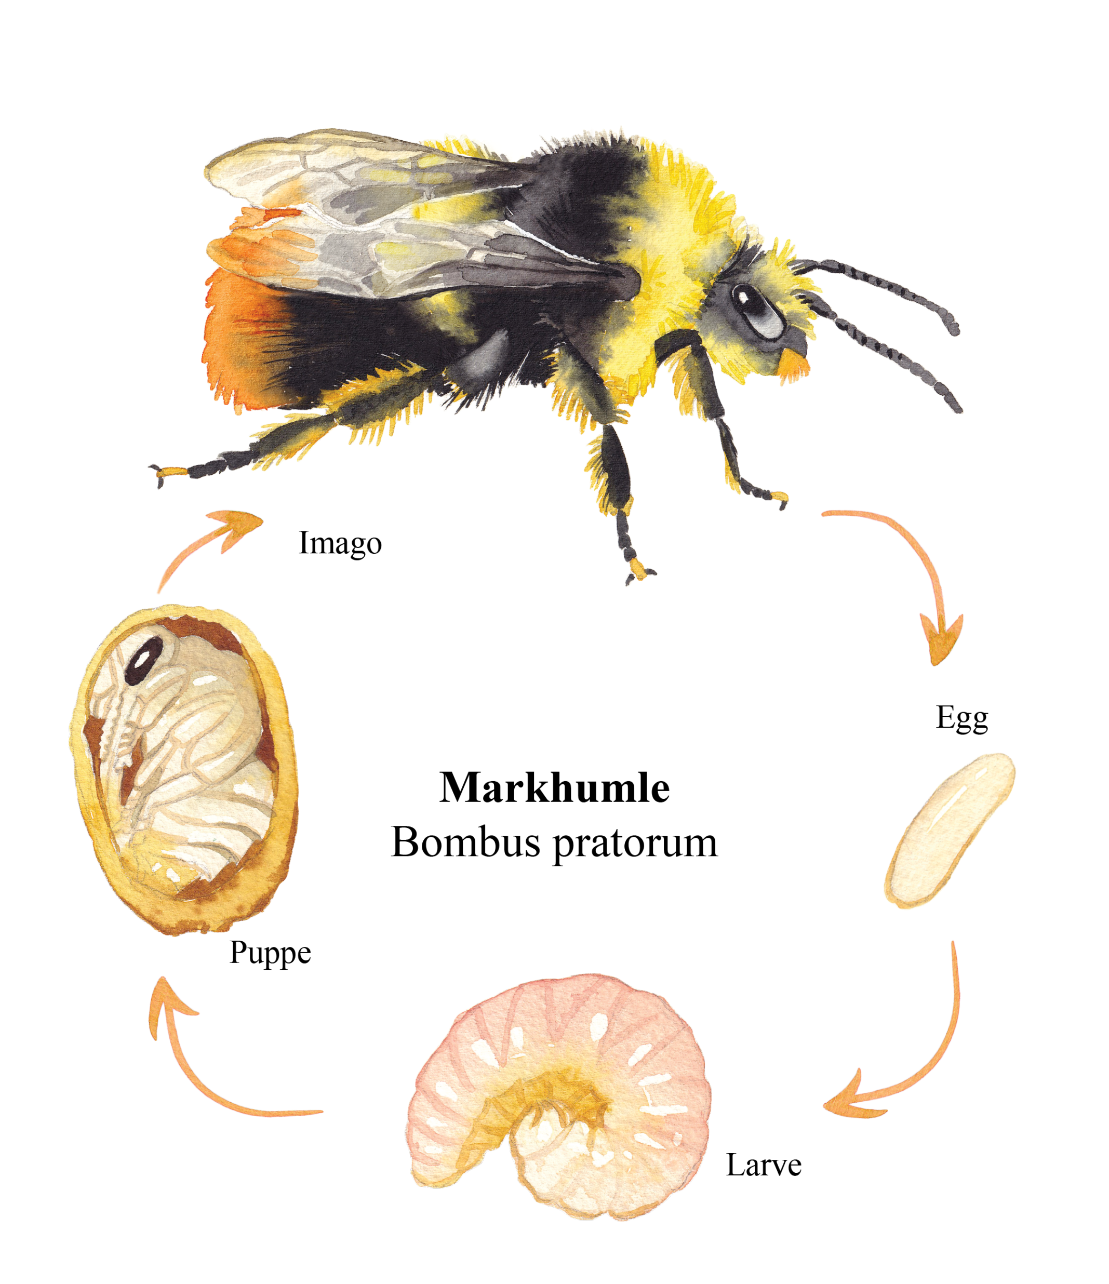
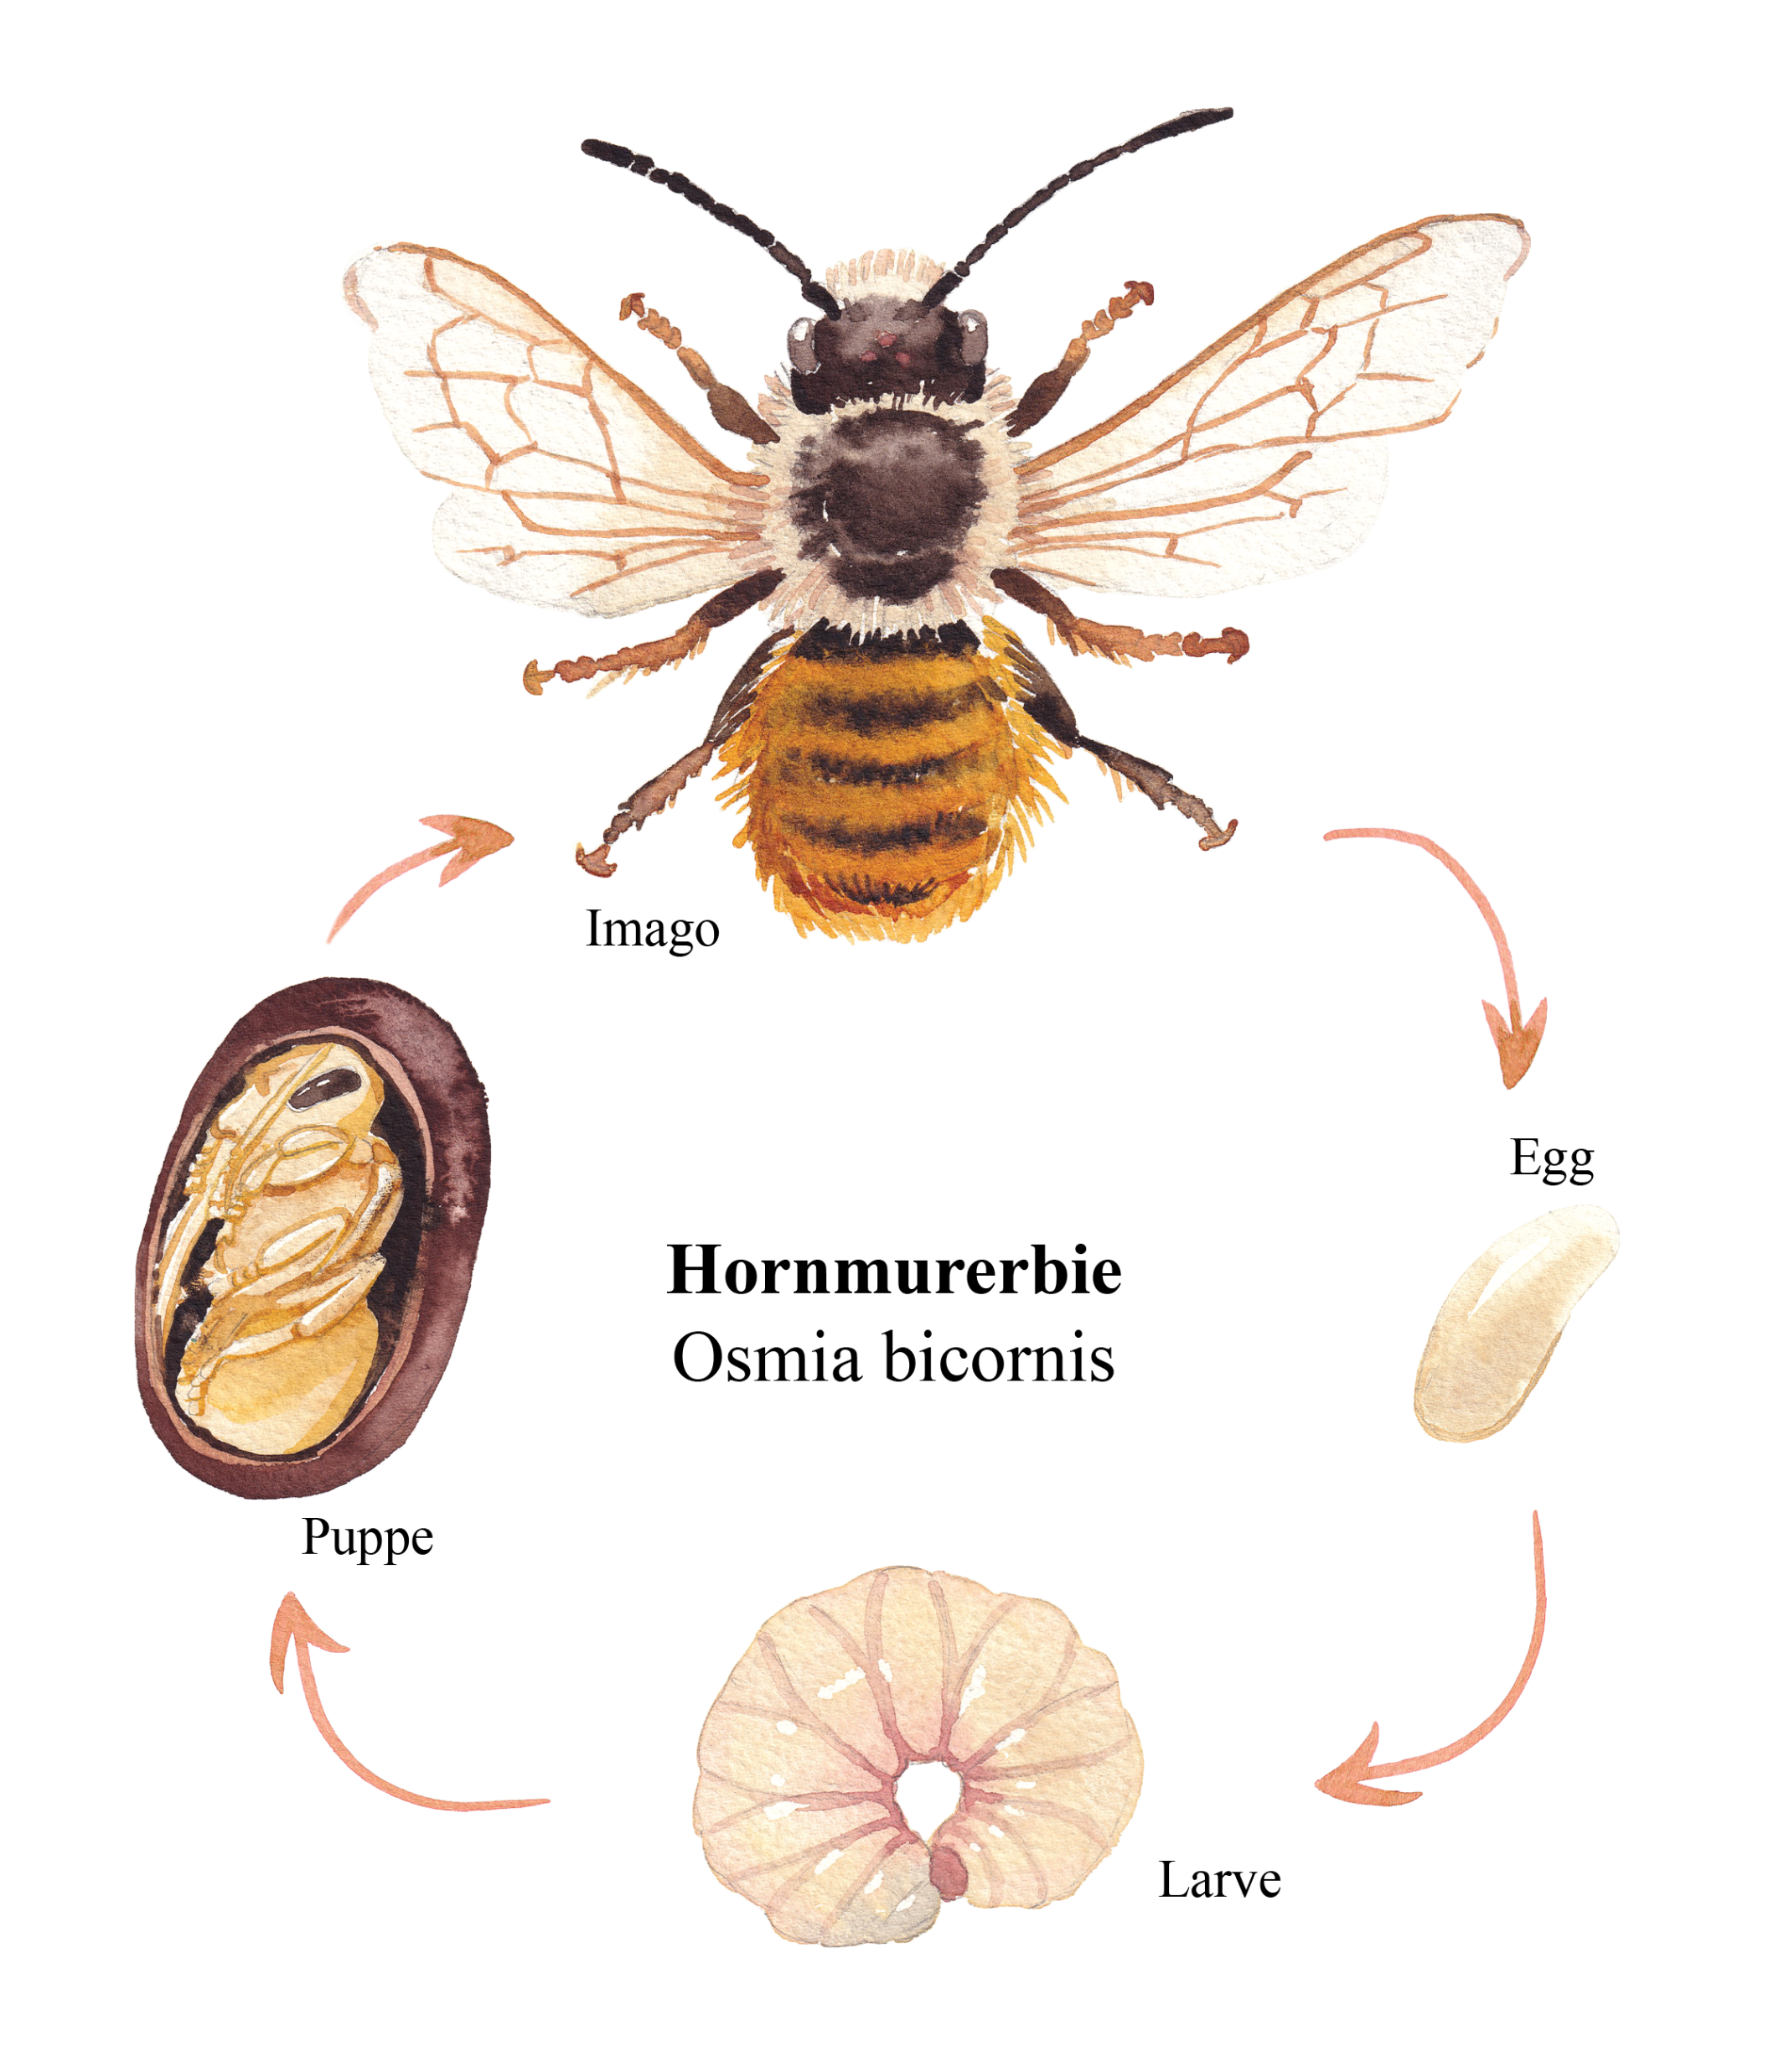

Slide 3
4 vinger
Tykke antenner
Ofte hårete

Slide 4
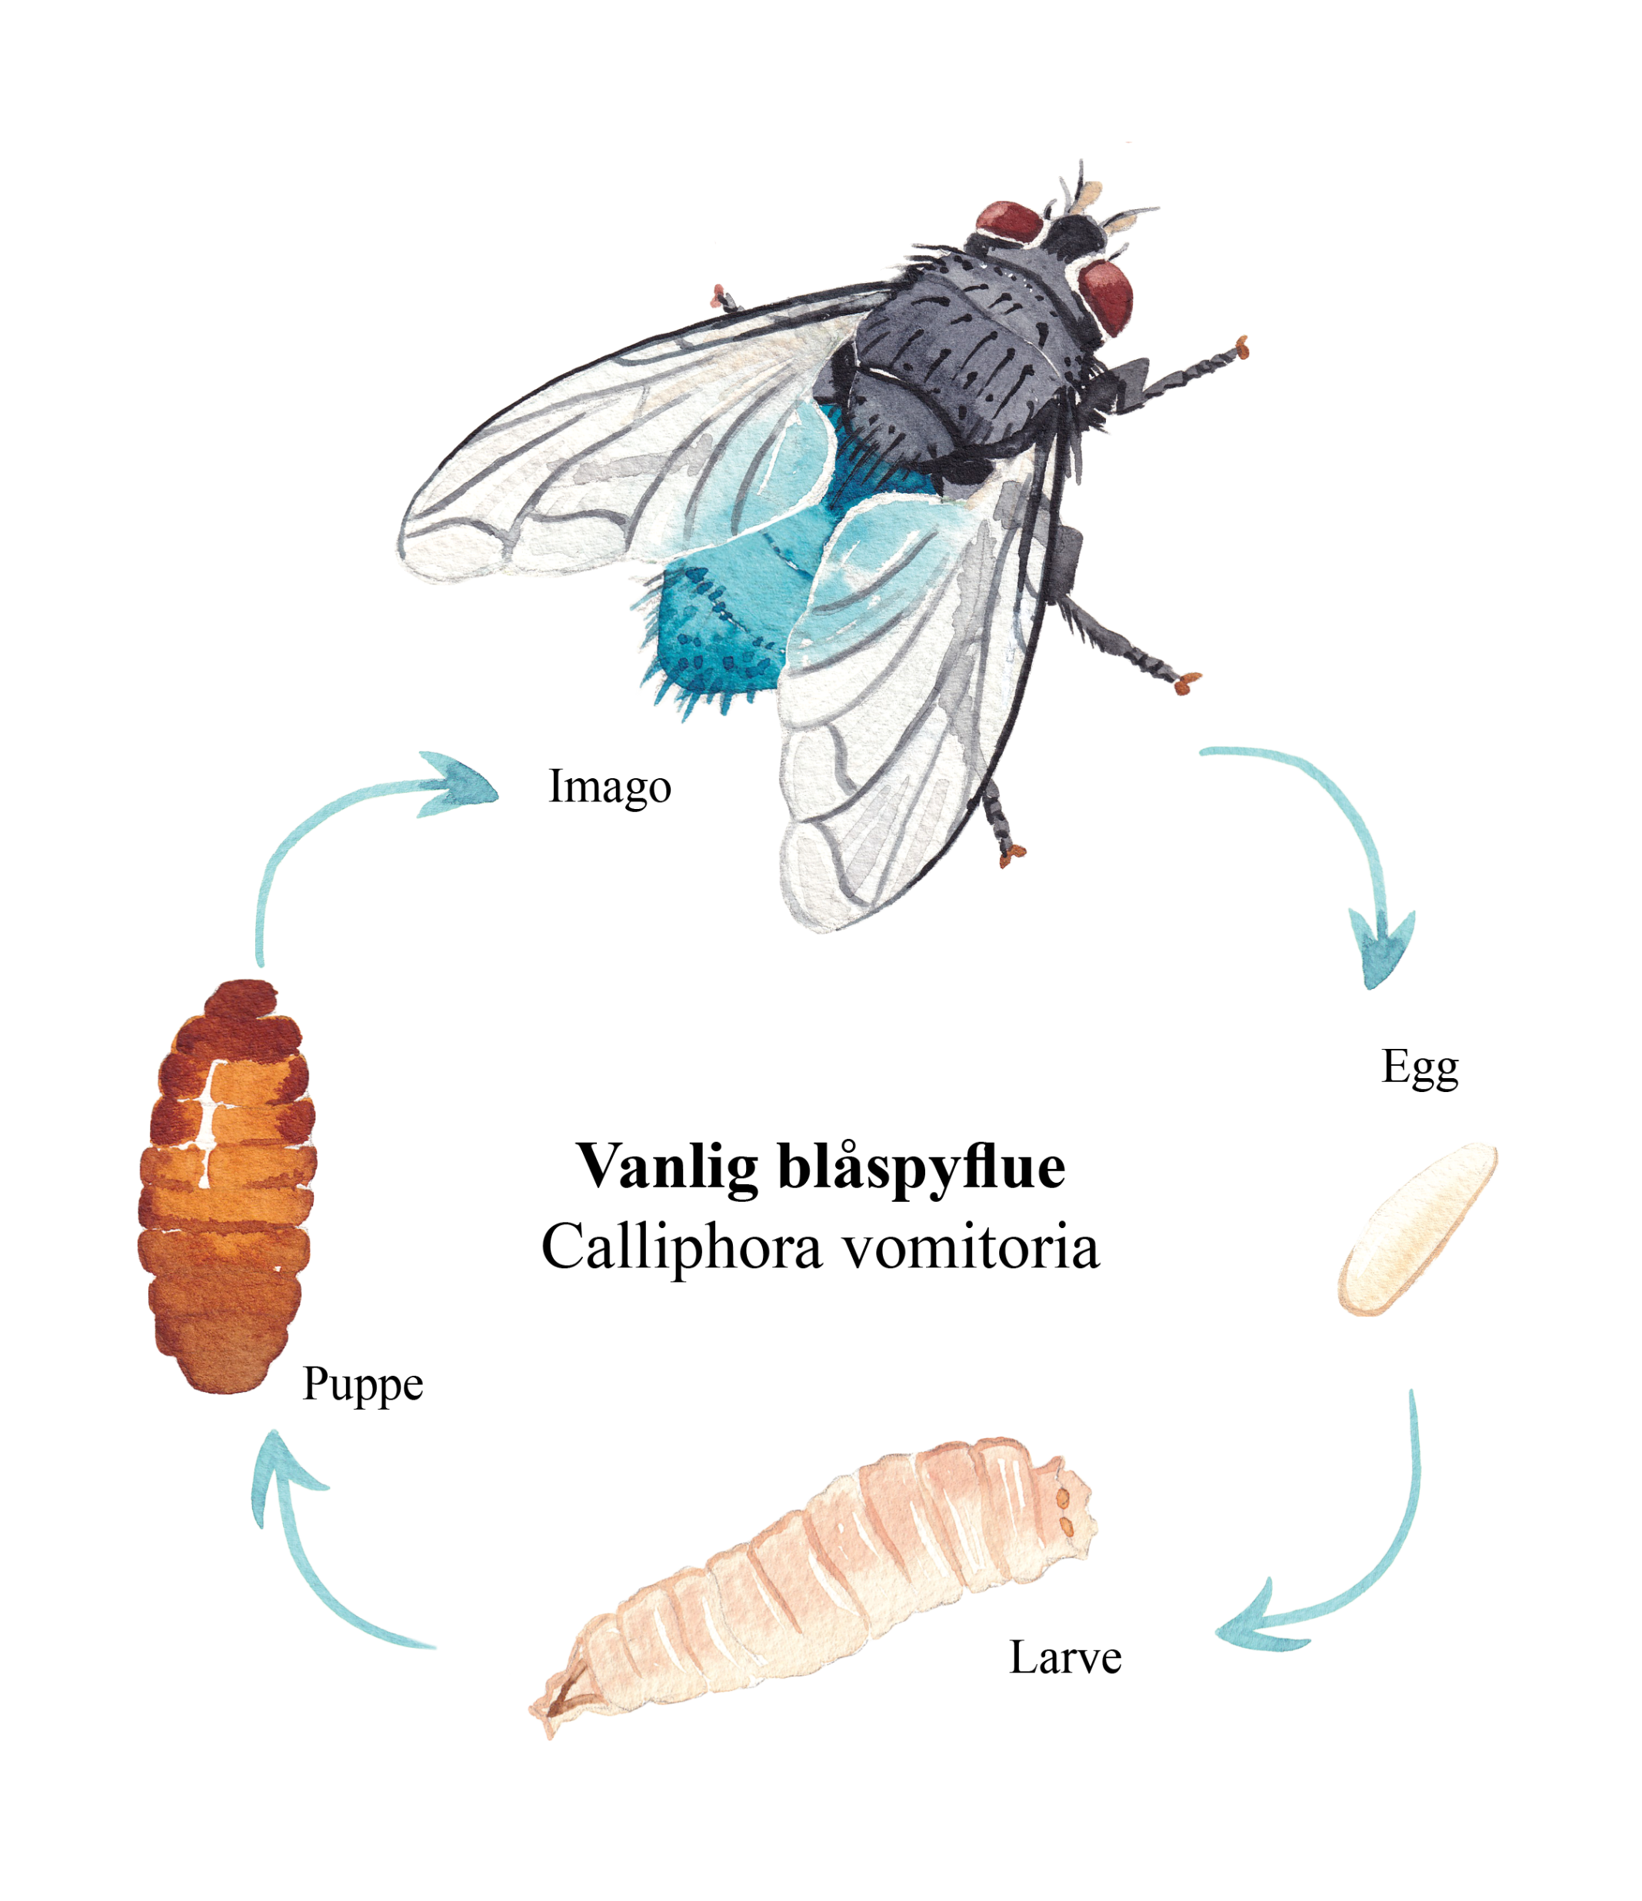
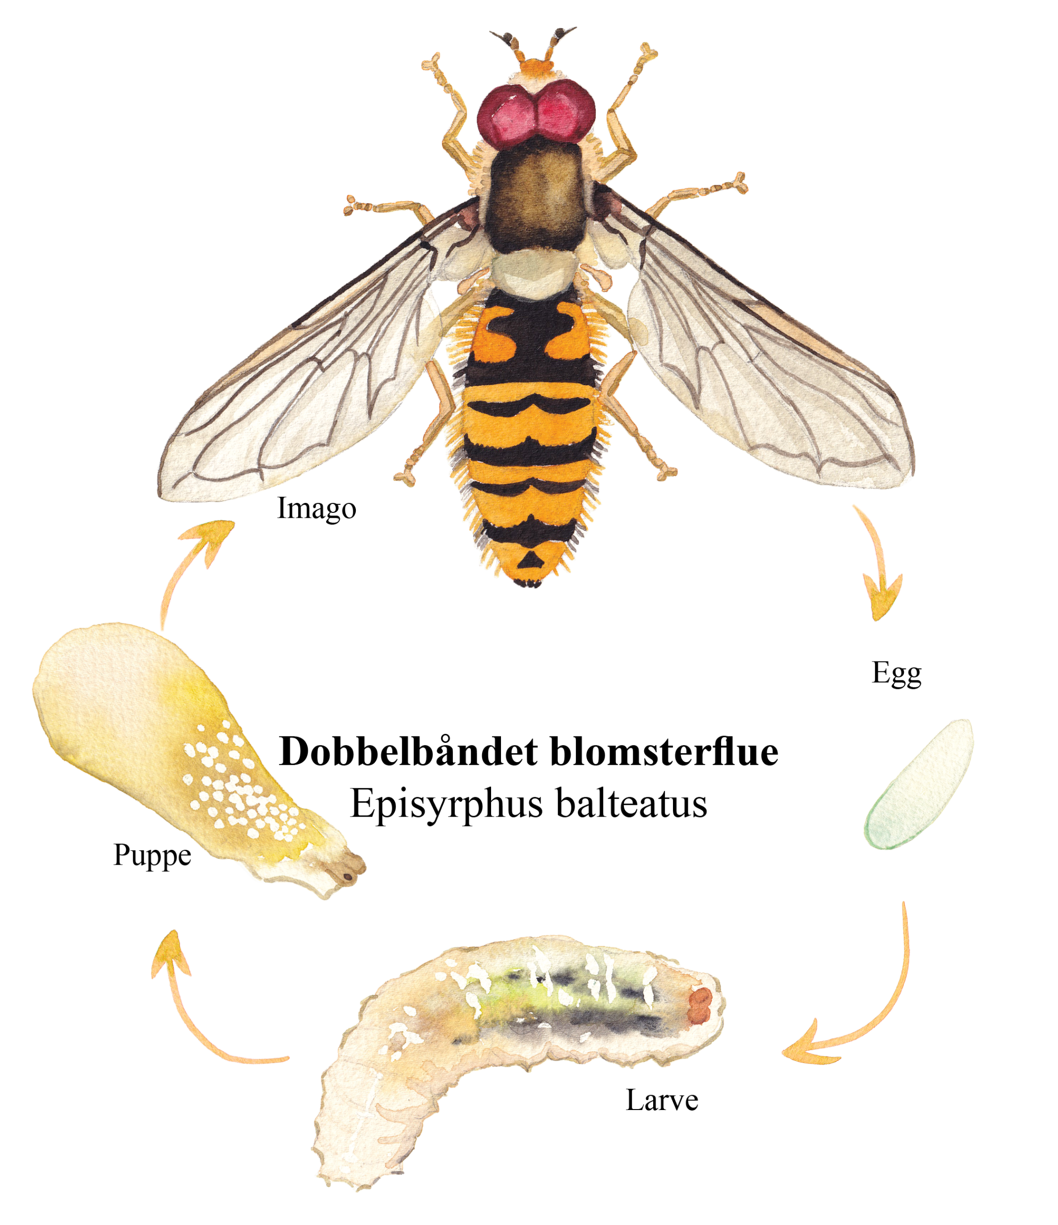
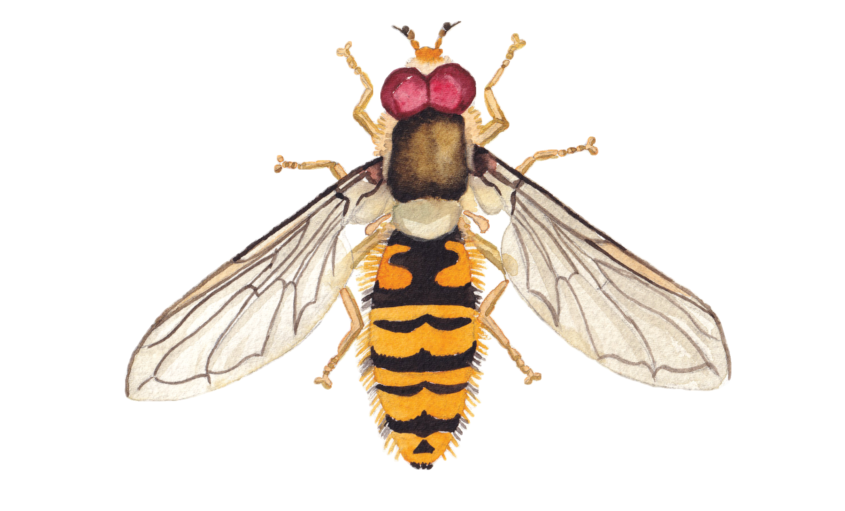

Slide 5
Sugekoppmunn
Større øyer enn bier
Bare 2 vinger
Mange kan se ut som veps eller bier
Korte eller ingen antenner

Slide 6
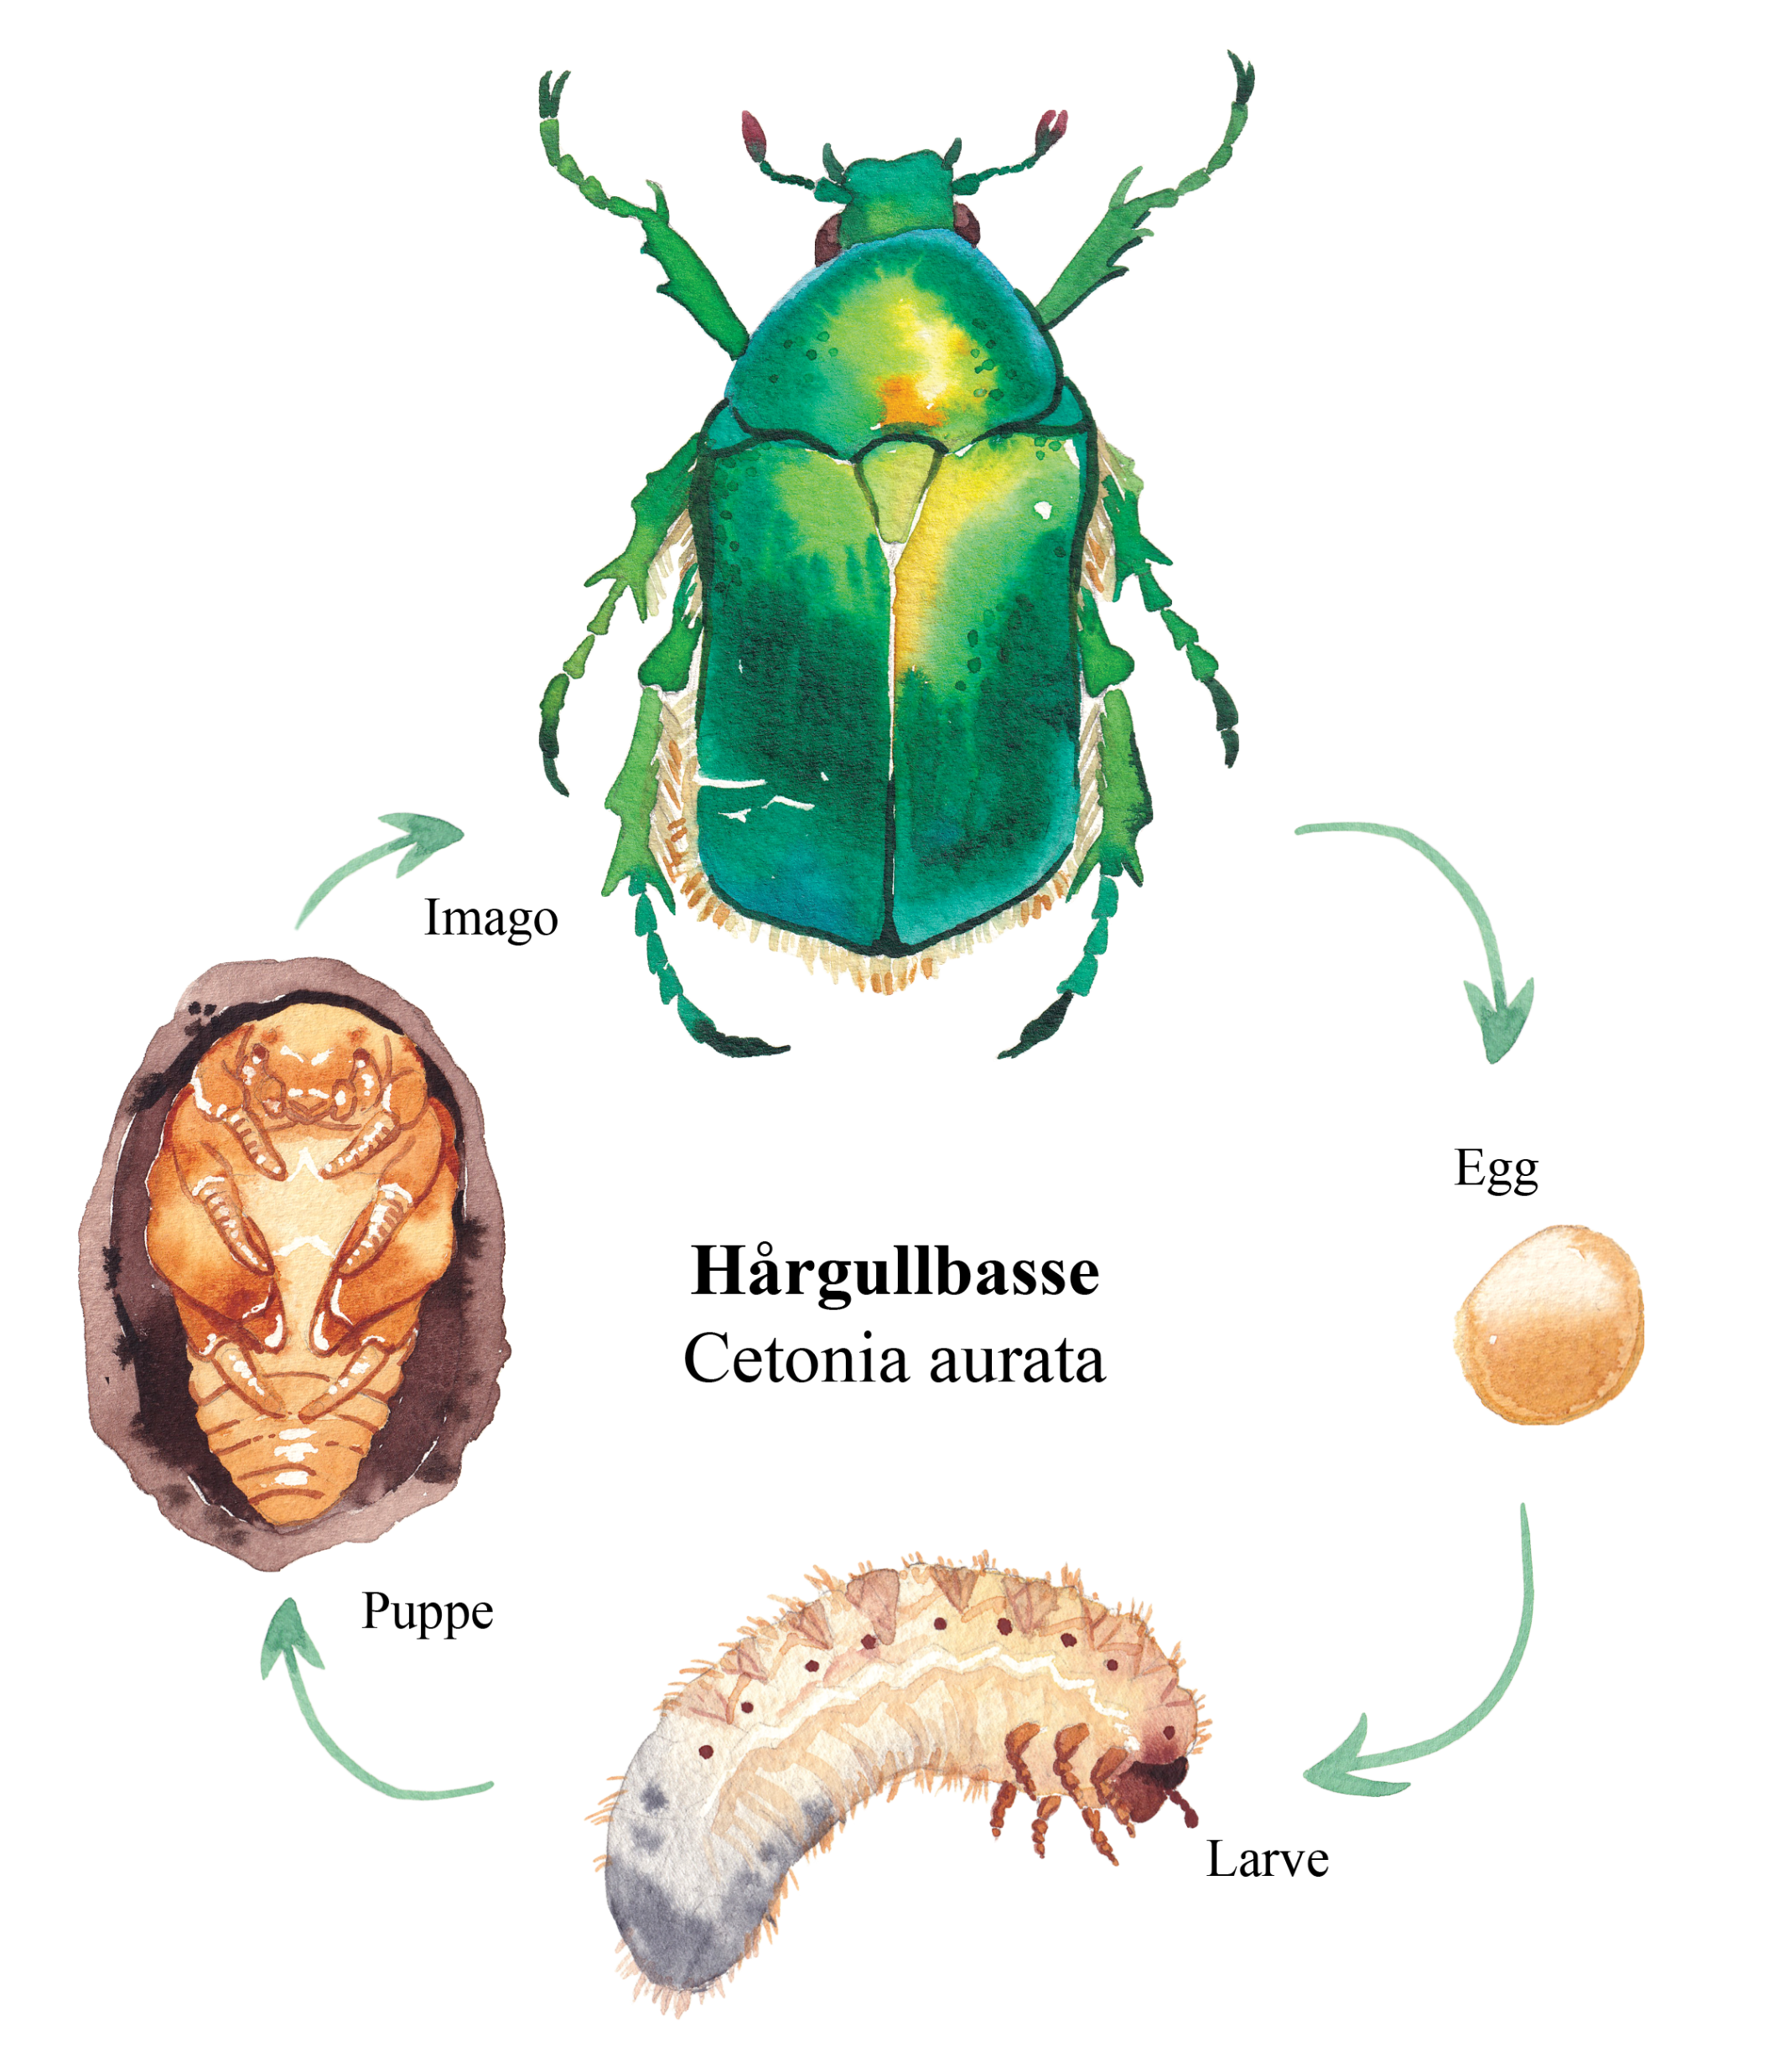
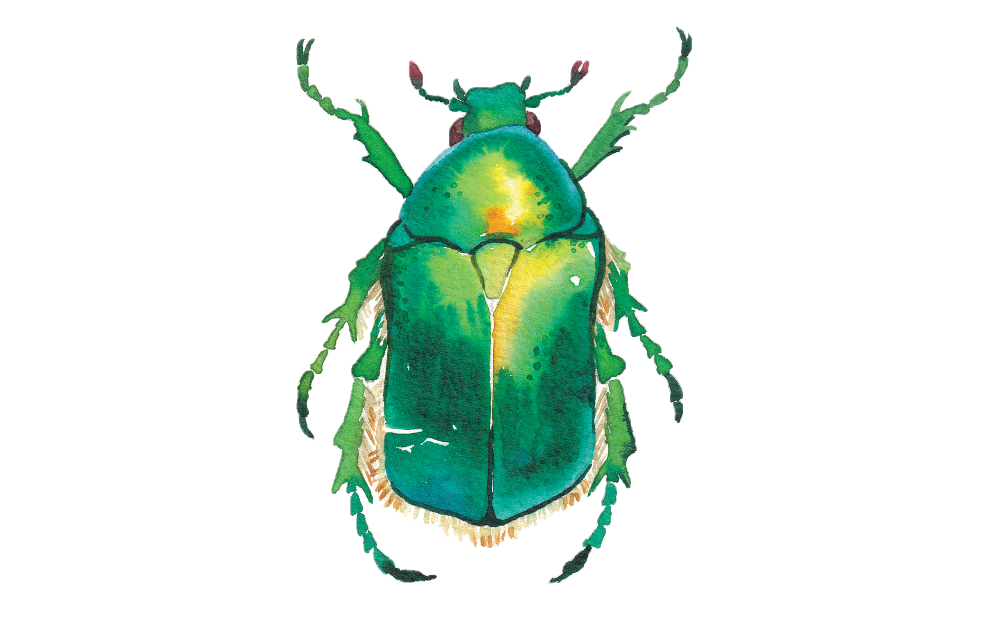

Slide 7
Ofte kule antenner
Ofte glatt
Hard
Vingene gjemt

Slide 8
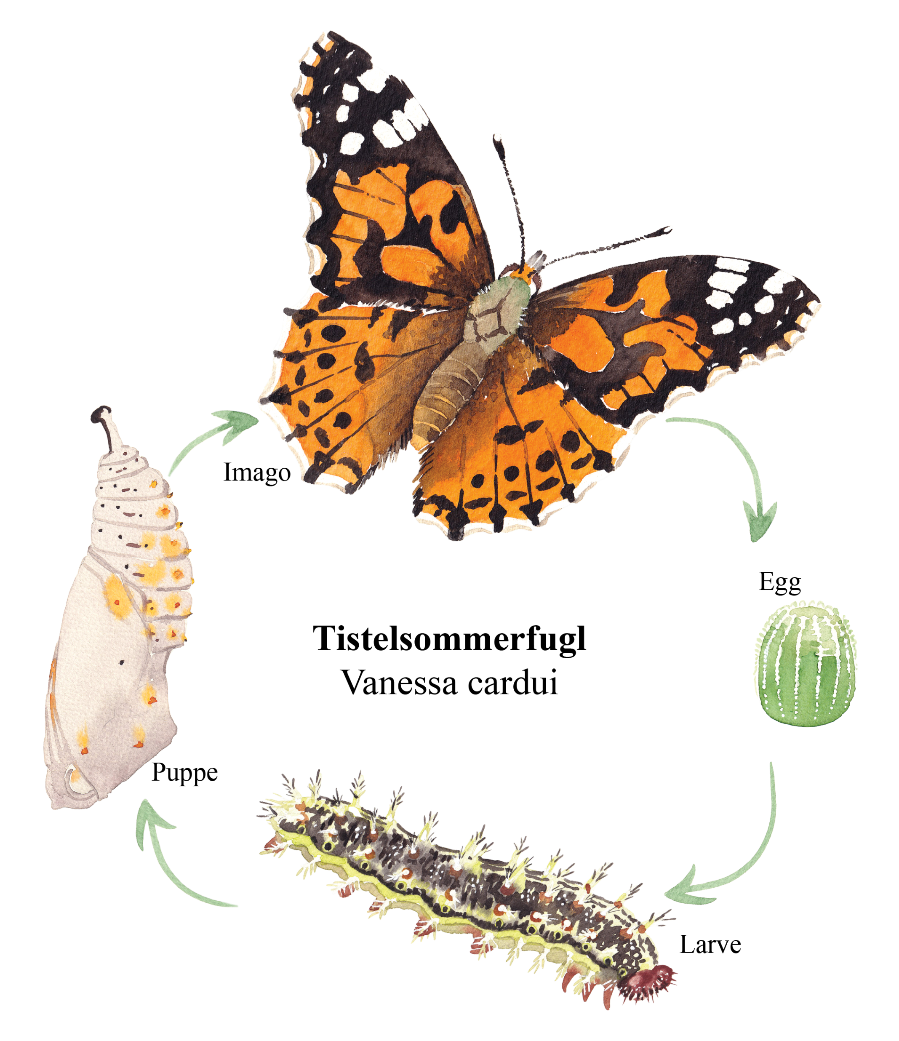
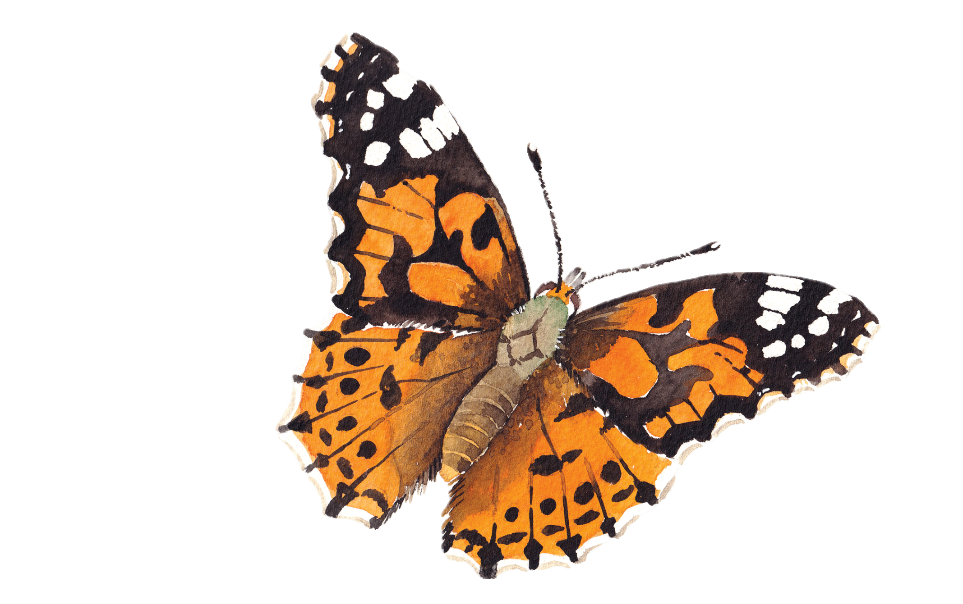
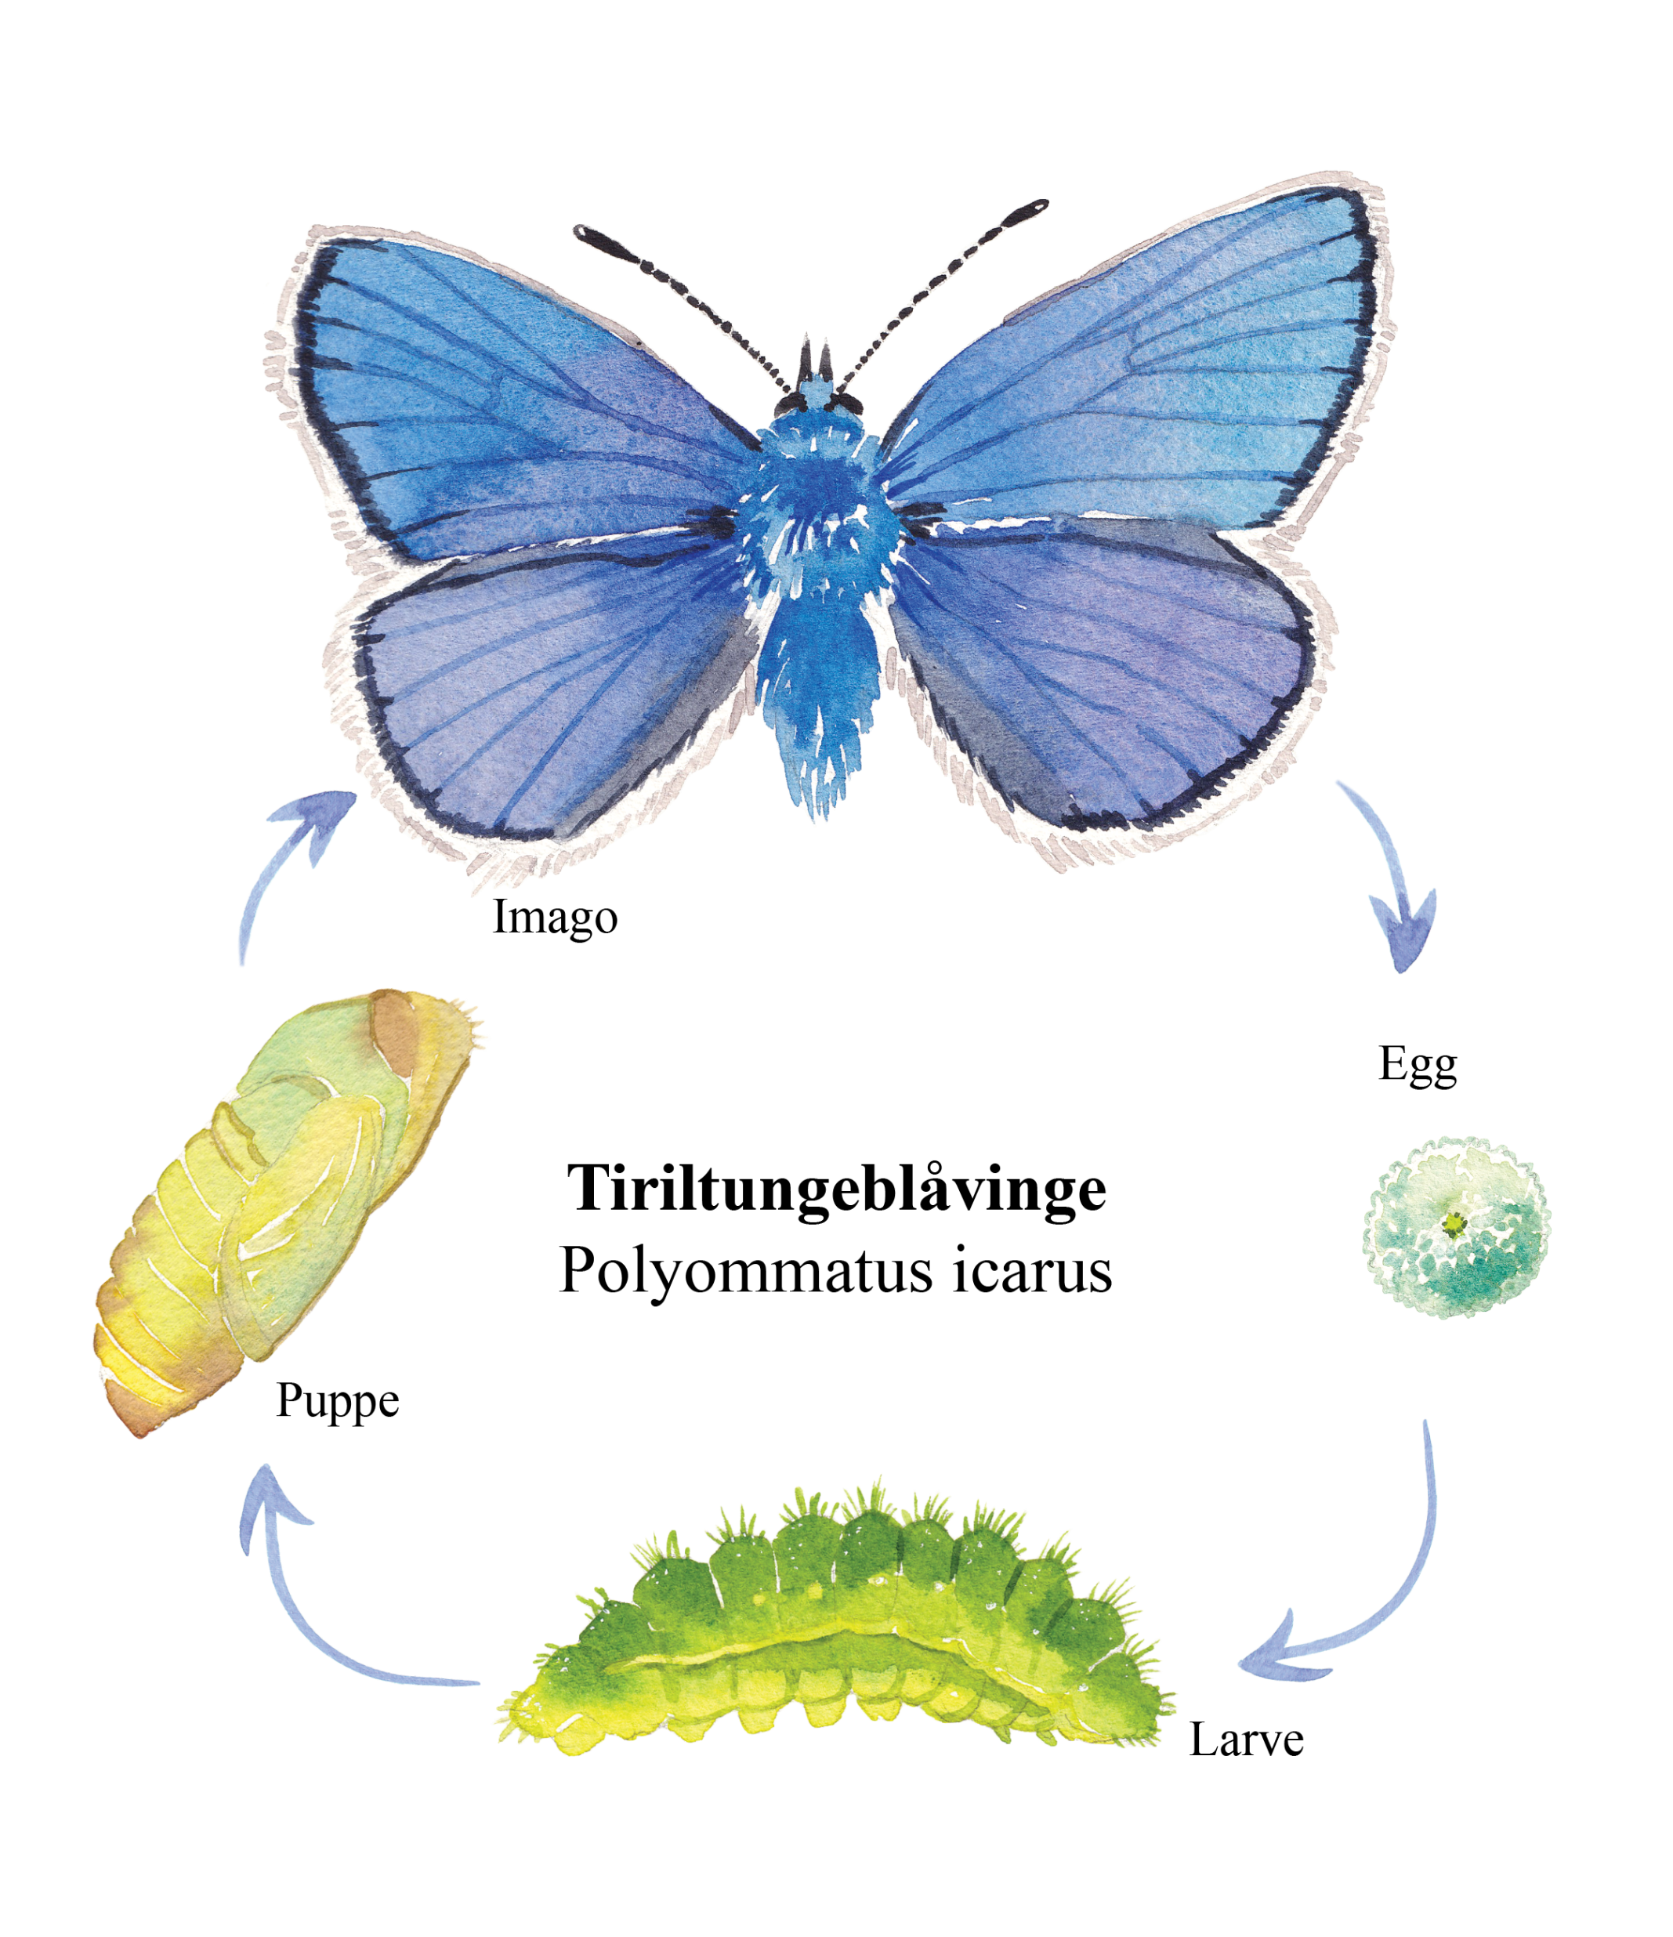
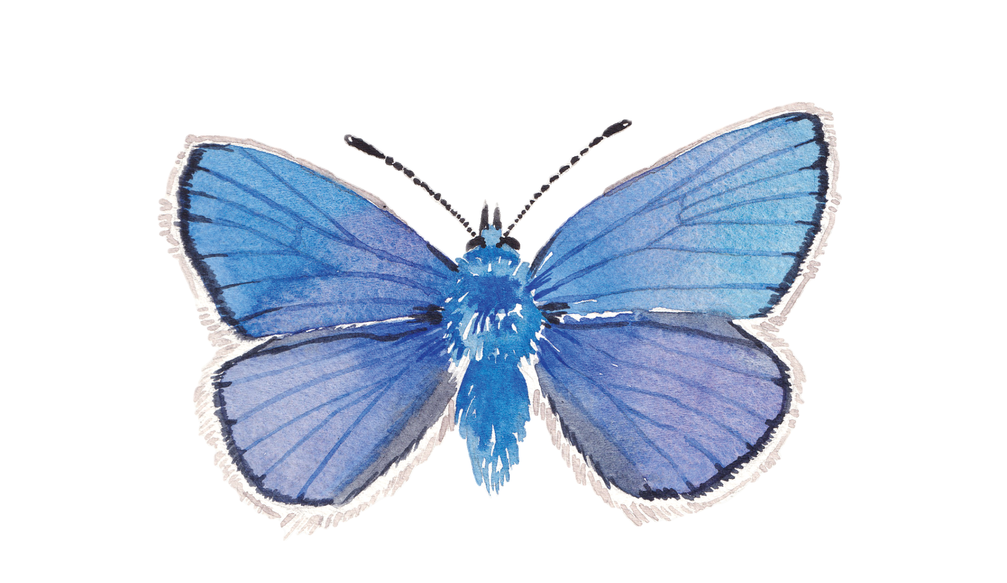

Slide 9
Store fargerike vinger
Lange antenner
Hår på kroppen

